Slide 1
Иллюстрация стихотворения
Ф.Тютчева « Чародейкою Зимою»
К уроку Литературного чтения (УМК «Школы России»)
Подготовила учитель начальных классов МБОУ Успенской СОШ Герасимова И.С.

Slide 2
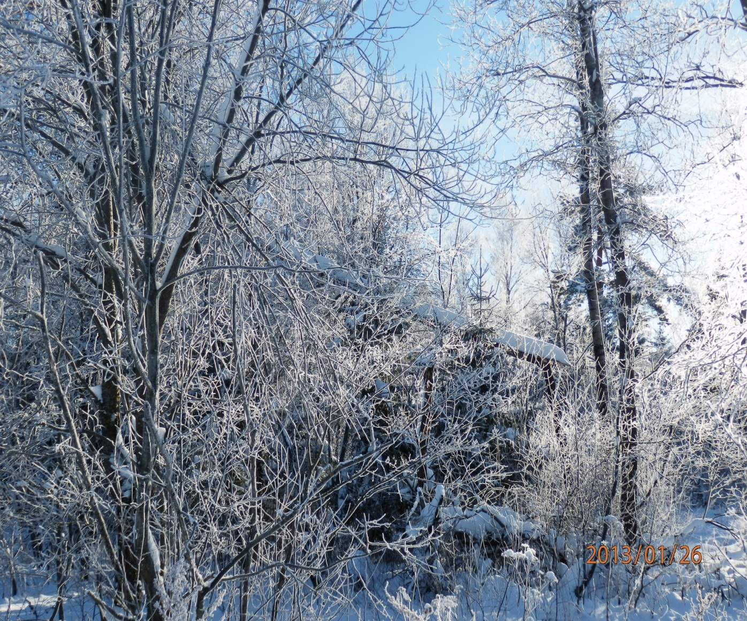
Чародейкою Зимою
Околдован, лес стоит –
И под снежной бахромою,
Неподвижною, немою,
Чудной жизнью он блестит.

Slide 3
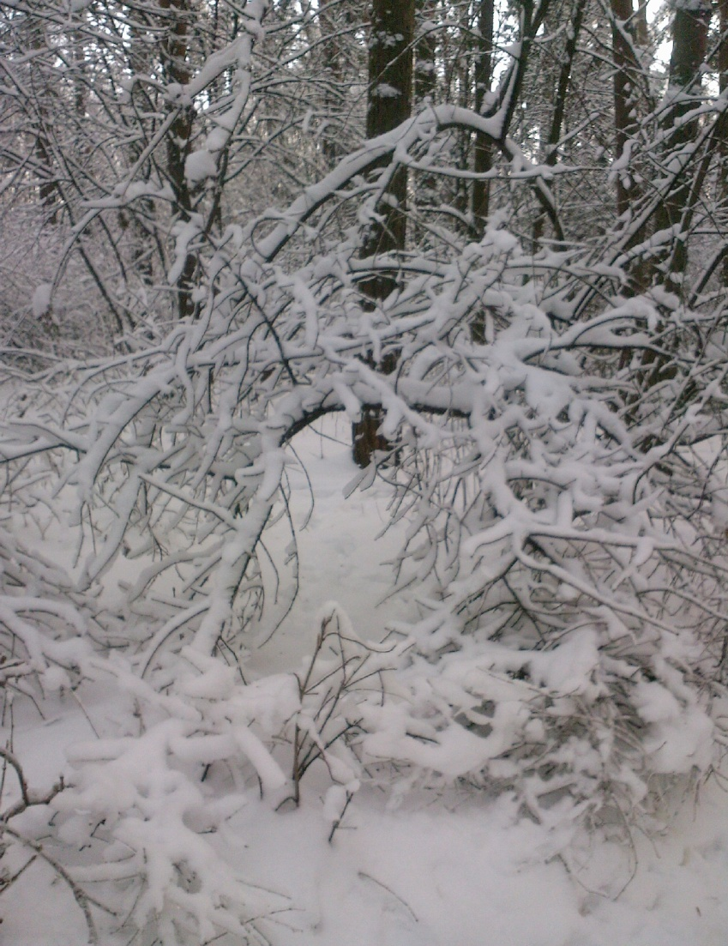
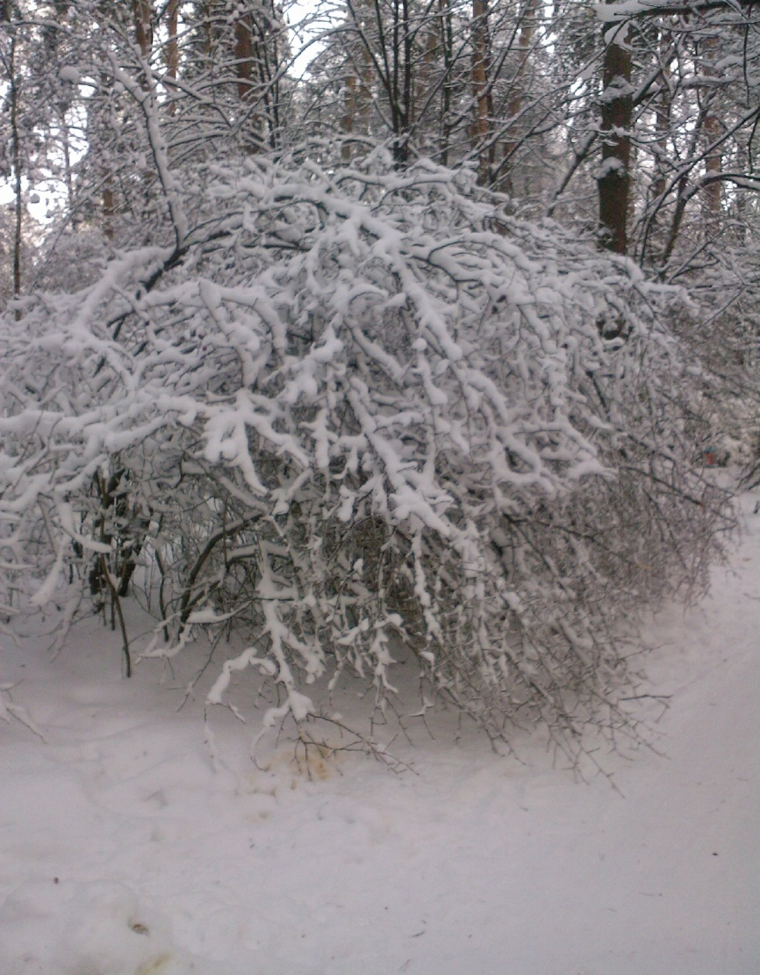
И стоит он, околдован, –
Не мертвец и не живой –
Сном волшебным очарован,
Весь опутан, весь окован
Лёгкой цепью пуховой…

Slide 4
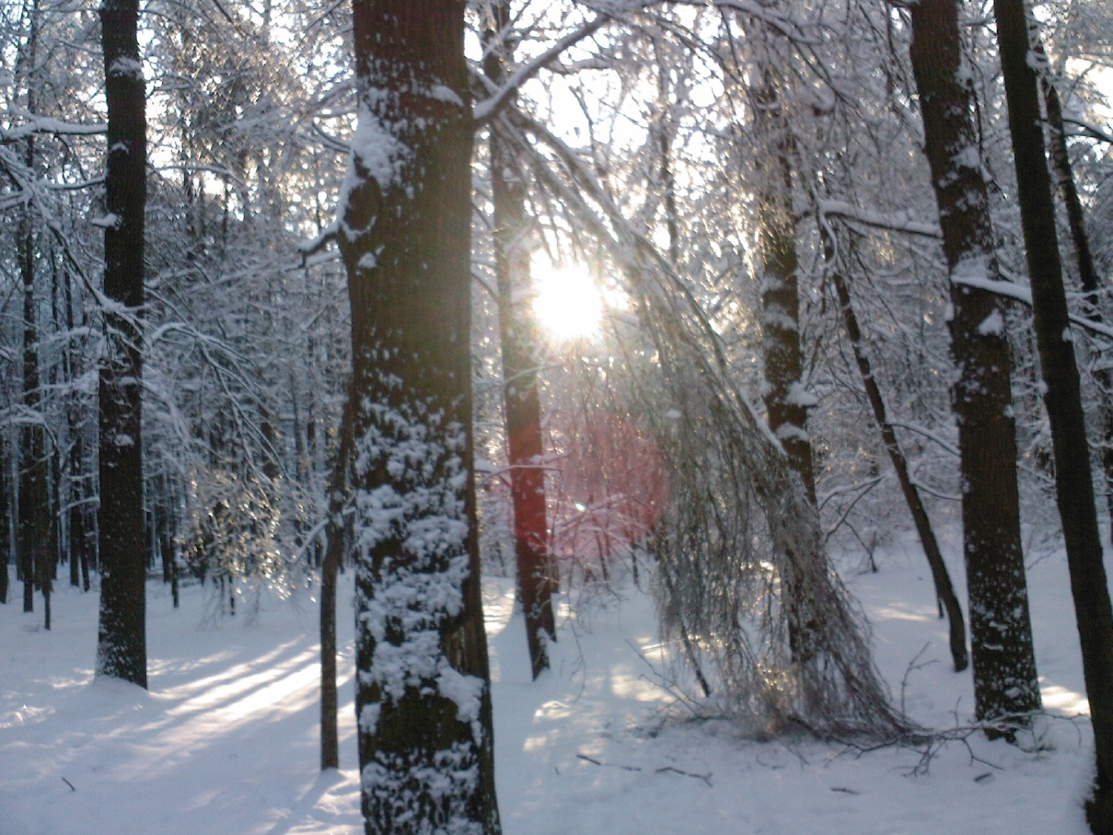
Солнце зимнее ли мещет
На него свой луч косой –
В нём ничто не затрепещет,
Он весь вспыхнет и заблещет
Ослепительной красой.

Slide 5
Использованы фотографии автора Герасимовой И.С.

